Slide 1

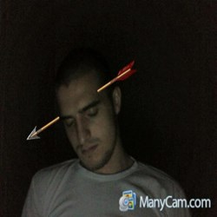









представя

Slide 2
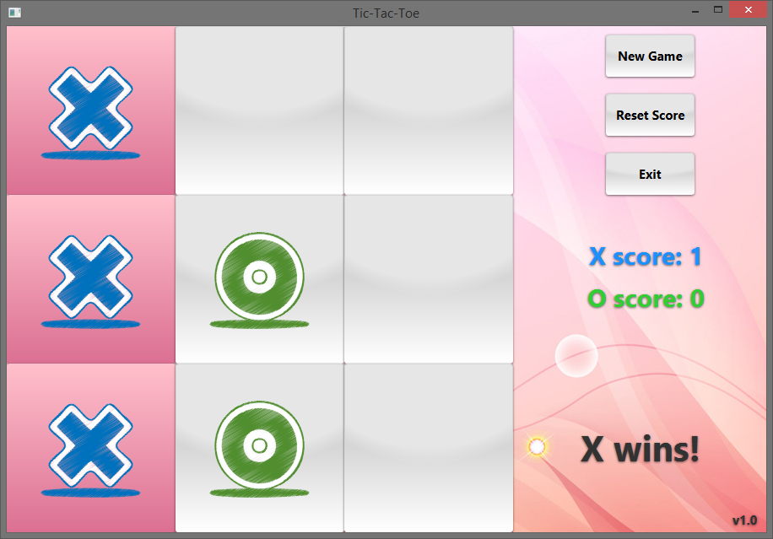
TIC-TAC-TOE

Slide 3
Правила на играта
Tic-Tac-Toe (морски шах) е логическа игра за двама. Играе се върху квадратно поле,
съставено от 3 x 3 квадратчета.
Единият играч използва символ “X”, другия символ “O”.
Играчите се редуват да поставят своите символи в свободните квадратчета.
Победител е този, който успее първи да постави 3 свои символа хоризонтално,
вертикално или диагонално.
Ако след запълване на всички квадратчета няма победител, резултата от играта
е равен.

Slide 4
функционалност
Бутон “New Game” за нова игра.
Поле с резултат, който се обновява след всяка победа.
Информационно поле – показва текущ играч, победител или равенство.
Възможност за нулиране на резултата чрез бутон “Reset Score”
Бутон “Exit” за изход от играта.
GitHub адрес на проекта:
https://github.com/nmnikolov/JavaBasics/tree/master/Teamwork

Slide 5
Game play & Source codе

